Slide 1

Муниципальное бюджетное общеобразовательное учреждение Торопецкого района средняя общеобразовательная школа № 1
Исследовательский проект
«Экология городских водоёмов»
Автор проекта: Васильев Александр (9 лет).
Руководитель: Камардина Оксана Владимировна,
учитель начальных классов.
Тверская обл.,
г. Торопец 2023 г.

Slide 2
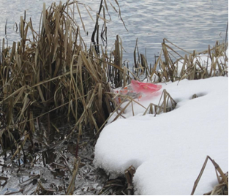
Введение
Я учусь в 4 «В» классе. На уроках окружающего мира мы изучаем природу и историю родного города. Часто ходим на экскурсию по составленным маршрутам. Любимое место нашей группы озеро Соломено и река Торопа. Здесь мы не только отдыхаем, но и ведём наблюдение за природой.
На одном из занятий мы вышли на местность изучать птиц. Но каково было наше удивление, когда по берегам обнаружили мусор. Мы сделали несколько фотографий и увидели, что пластиковая посуда и пакеты валяются в «невидимых местах» - под мостом, в зарослях травы.

Slide 3
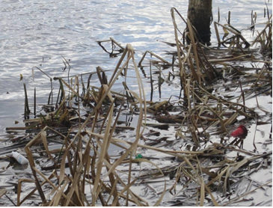
Проблема
Все торопчане знают, что исторический центр является визитной карточкой нашего города. Знают, но засоряют. Видят мусорные баки возле скамеек, а мусор кидают под мост. Люди не задумываются даже о том, что бытовой мусор влияет на жизнь водоплавающих птиц.
Интересно, люди нашего города замечают, что происходит вокруг?
Мне захотелось найти ответ на этот вопрос и подумать, как обратить внимание людей на эту проблему.

Slide 4
АКТУАЛЬНОСТЬ
В природе одноразовая посуда и пакеты могут находиться достаточно долго, если никто не убирает. Я нашёл информацию в интернете о вреде бытовых отходов. Оказывается, время разложения пластика в природе составляет от 5 до 50 лет, полиэтиленовых пакетов – около 400 лет, а пластиковые упаковки не разлагаются. Учёные установили, что ежегодно пластиковые отходы и «жевачка» становятся причиной смерти 1 миллиона птиц. Получается, что мусор в «невидимых местах» влияет негативно на водоплавающих птиц.
Что же происходит с организмом птицы, которая приняла жевательную резинку или пластиковые отходы за еду?
Попав в желудок птицы, жевательная резинка начинает таять, залепляя его. Начинаются необратимые процессы и в итоге птица умирает мучительной смертью. Пластик так же вреден для птицы. Наевшись пластика, организм птицы не может его переварить. В итоге они умирают от отравления. Я нашёл в интернете фотографию, где видно как наша безответственность оборачивается трагедией для птиц (см. слайд №7) .
Мне захотелось выяснить, понимают ли торопчане, какой вред они наносят природе.

Slide 5
Объект исследования: берега реки Торопа и озера Соломено.
Предмет исследования: загрязнение берегов реки Торопа и озера Соломено.
Цель: выяснить причины загрязнения берегов реки Торопа и озера Соломено.
Задачи:
- провести фотоисследование берегов реки Торопа и озера Соломено;
- провести опрос населения по составленным анкетам;
- анализ фотоисследования и результатов опроса;
- сформулировать выводы исследования;
- представить бизнес-план по решению выявленной проблемы.
Гипотеза: предположим, что люди не знают, какой урон они наносят природе.
Методы исследования:
1. Метод социологического наблюдения (опроса).
2. Метод сравнения.
3. Метод обобщения.

Slide 6
Материалы для исследования:
- анкета для пробного исследования;
- анкета-опросник с изменениями и дополнениями;
- рабочий план-график;
- инструкции по проверке собранной информации и её обработки.
Ожидаемые результаты:
- анализ фотоисследования и опроса среди населения по данной теме;
- выявление причин загрязнения городских водоёмов;
- представить бизнес-план по решению проблемы.

Slide 7
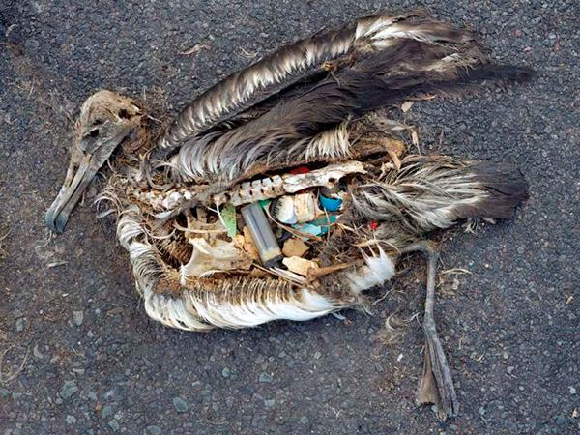
ВЛИЯНИЕ БЫТОВОГО МУСОРА НА ПТИЦ
(фотоматериалы из сети интернет)

Slide 8
АНАЛИЗ ДАННЫХ СОЦИОЛОГИЧЕСКОГО ОПРОСА
С чего я начал свою работу?
В начале я составил по образцу рабочий план-график. Оксана Владимировна помогла мне его оформить. Следуя плану, разработал пробную анкету для опроса.
Сначала я опросил родственников (8 человек). Проанализировав работу я понял, что данные вопросы не отвечают полностью на поставленную проблему, поэтому я их немного изменил и дополнил.
Далее я провёл опрос среди учащихся школы. Было опрошено 12 человек в возрасте 9-12 лет.

Slide 9
СОЦИОЛОГИЧЕСКОЕ ИССЛЕДОВАНИЕ
Сначала я опросил родственников (8 человек). Проанализировав работу я понял, что данные вопросы не отвечают полностью на поставленную проблему, поэтому я их немного изменил и дополнил. Опрос проводил среди случайных прохожих.
Вопрос №1 Отдыхаете ли вы в центре города? Да – 43 чел.
Нет – 0 чел.
Вопрос №2 Убираете за собой мусор? Да – 43 чел.
Нет - 0 чел.
Вопрос №3 Участвуете в уборке территории? Да – 14 чел.
Нет - 29 чел.
Вопрос №4 Какой вред наносят водоплавающим Могут принимать за пищу-15 чел.
птицам пластиковые упаковки, полиэтиленовые пакеты и т.д.?
Трудно сказать – 28 чел.
.

Slide 10
СОЦИОЛОГИЧЕСКОЕ ИССЛЕДОВАНИЕ
Далее я провёл опрос среди учащихся школы. Было опрошено 12 человек в возрасте 9-12 лет.
Я получил следующие результаты:
Вопрос №1 Отдыхаете ли вы в центре города? Да – 62 чел.
Нет – 0 чел.
Вопрос №2 Убираете за собой мусор? Да – 62 чел.
Нет - 0 чел.
Вопрос №3 Участвуете в уборке территории? Да – 51 чел.
Нет -11 чел.
Вопрос №4 Какой вред наносят водоплавающим Могут принимать за пищу-25 чел.
птицам пластиковые упаковки, полиэтиленовые пакеты и т.д.?
Трудно сказать – 37 чел.

Slide 11
РЕЗУЛЬТАТЫ СОЦИОЛОГИЧЕСКОГО ОПРОСА
Таким образом, результаты опроса показали, что взрослые, отдыхая в центре города, убирают за собой мусор. В организованных экологических группах участие не принимают. Какой вред наносит птицам бытовой мусор, ответить затрудняются.
Результаты опроса также показали, что дети в возрасте 9-12 лет отдыхают в центре города, убирают за собой мусор, участвуют в экологических отрядах по уборке территории. Как бытовые отходы влияют на жизнь водоплавающих птиц - не знают.

Slide 12
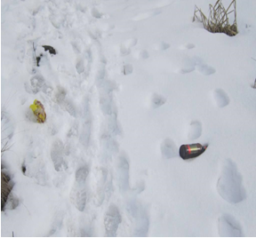
ЗАКЛЮЧЕНИЕ
Цель моей работы, выяснить причины загрязнения берегов реки Торопа и озера Соломено. Я провёл социологическое исследование среди населения.
Сравнивая результаты опроса взрослых и детей, можно сделать следующие выводы: люди не задумываются, как влияют бытовые отходы на жизнь водоплавающих птиц. После отдыха убирают за собой мусор. Получается, что мусор остаётся по берегам водоёмов от случайных прохожих, а не от отдыхающих людей.
Для решения данной проблемы я составил план работы с населением. Выступал с докладом в начальной школе, с одноклассниками разработали и раздавали листовки среди населения. Таким образом, я постарался обратить внимание людей на существующую проблему и частично постарался её решить.

